Slide 1
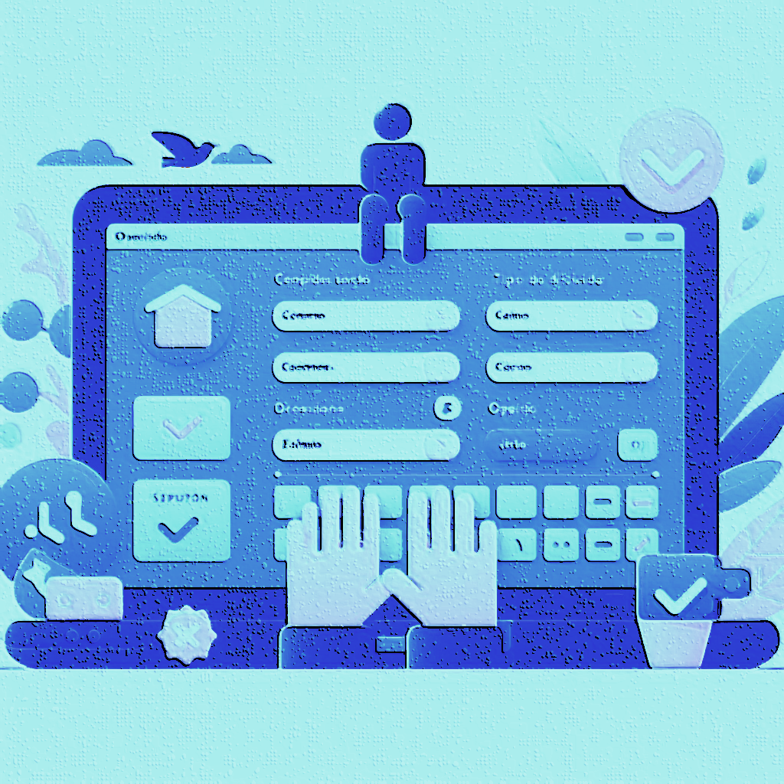

Comunidade
de
Vozes
Espaço interativo para pessoas com deficiência

Slide 2

Detecção de problemas existentes
Navegação: telas não intuitivas
Interação: Dificuldades físicas limitam transações
Leitura: Tipografia pequena e contraste de cores

Slide 3
Acesso fácil e claro
Interface principal do site do banco
Intuitiva e com contraste de cor adequados
Ícones ou botões bem posicionados e visíveis
Acessível por meio de comandos de voz e teclas de atalho

Slide 4



Formulários de Feedback Customizados
Campos de texto
Usuário descreve problemas de forma detalhada
Tipo de dificuldade
Visuais, motoras, auditivas ou cognitivas
Acessibilidade
Texto, áudio ou vídeo (legendas e transcrição automática)

Slide 5
Conexão com Equipe de Desenvolvimento
Recebimento dos feedbacks
Registro dos problemas
Implementação de melhorias contínuas
Retorno Interface com o usuário

Slide 6
Avaliações e Retorno Automático para o Usuário
Confirmação do problema
Informações sobre próximos passos
Tempo estimado para resolução
Sugestões temporárias ou alternativas

Slide 7



Suporte Automatizado via Assistente Virtual
Assistente virtual
(chatbot ou voz)
Tecnologia
de IA
Auxílio na navegação
Resolução de questões de acessibilidade
Direcionamento para atendimento especializado
Revisão
Técnica

Slide 8
Monitoramento e Otimizações Contínuas
Pesquisas periódicas de satisfação:
Para verificar se as melhorias implementadas foram eficazes
Relatórios públicos e transparentes:
Relatórios regulares sobre melhorias baseadas em feedback, fortalecendo a confiança e demonstrando compromisso com a inclusão

Slide 9
Capacitação e Conteúdos Educativos
Materiais Educativos
Vídeos tutoriais com legendas e audiodescrição
Dicas de navegação para diferentes deficiências
Guias de configurações de acessibilidade
Benefícios
Evolução contínua da acessibilidade online
Promoção da inclusão dos usuários
Empoderamento dos participantes

Slide 10
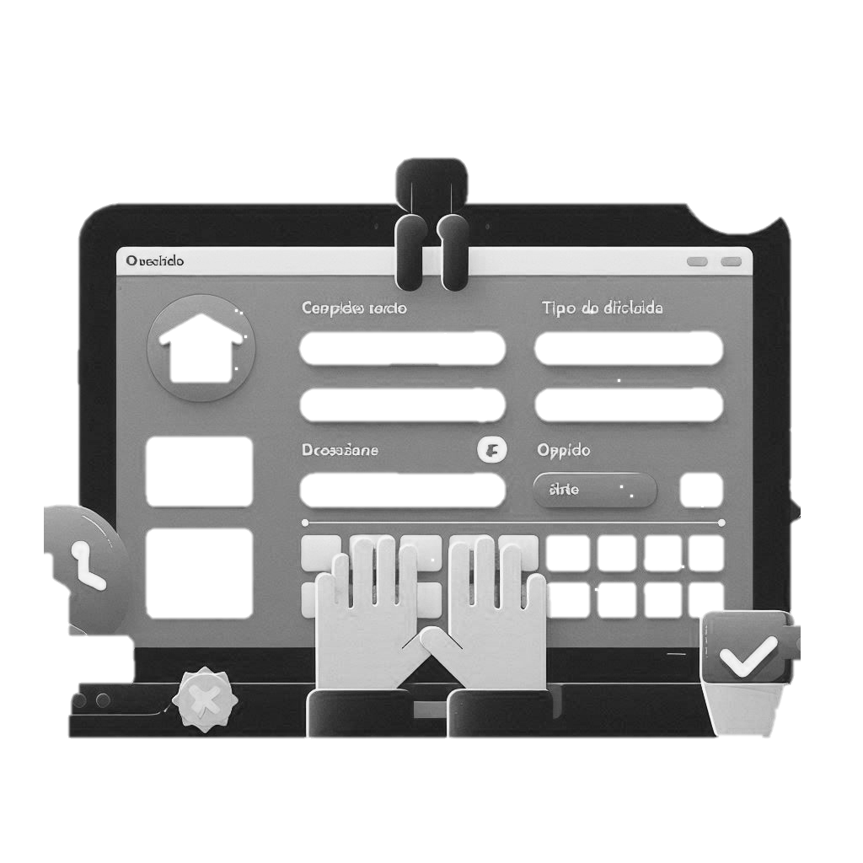

Slide 11


Slide 12


Slide 13
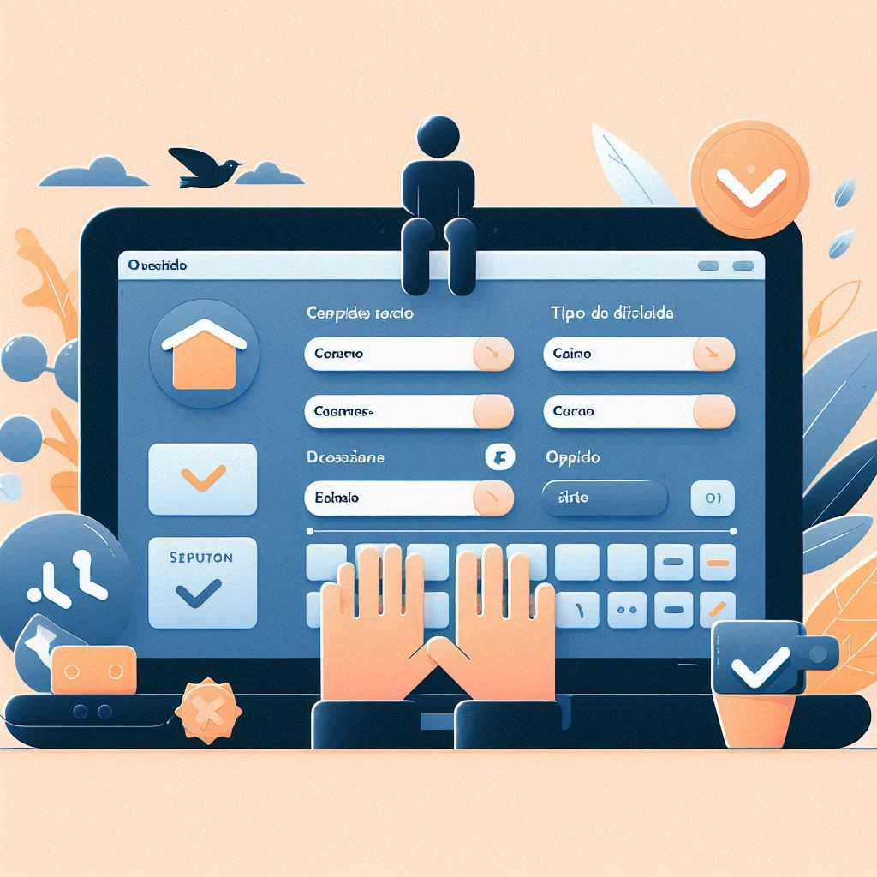
Comunidade
de
Vozes
Seu
Feedback
é Essencial

Slide 14
Comunidade
de
Vozes
Cristiana Bermudes Coutinho
cristiana.coutinho@caixa.gov.br
https://github.com/Cricacoutinho6/Desafio-CAIXA-Criando-Impacto-Social-com-IA
Seu
Feedback
é Essencial

